Slide 1
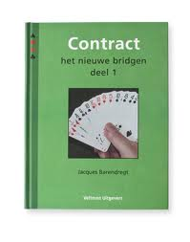
Hartelijk welkom bij de Nederlandse Bridge Academie
Hoofdstuk 7
Tegenspel (vervolg)

Slide 2
Met welke kaart kom je uit?
♠ 96
♥ V8753
♦ V4
♣ HV74

Slide 3
♥6
♠ V1064
♥ HV85
♦ 64
♣ HV4
♠ 73
♥ AB943
♦ A98
♣ 852
West speelt de manche, schoppen is troef
Noord start ♥6.
Oost speelt ♥V,
zuid ♥A en west speelt ♥2 bij.
N
W O
Z

Slide 4
♥6
♠ V64
♥ 852
♦ B64
♣ AHV4
♠ 73
♥ V93
♦ A9832
♣ 852
West speelt de manche, geen troef.
Noord start ♥6.
N
W O
Z

Slide 5
♦6
♠ 864
♥ AH9
♦ V54
♣ H943
♠ V73
♥ VB73
♦ AB2
♣ 852
West speelt de manche, geen troef.
Noord start ♦6.
N
W O
Z

Slide 6
Oost speelt de manche, geen troef.
zuid
♠ 32
♥ AB963
♦ H43
♣ V104
Je uitkomst?

Slide 7
Oost speelt de manche, geen troef.
zuid
♠ H965
♥ 93
♦ H965
♣ A74
Je uitkomst?

Slide 8
Oost speelt de manche, geen troef.
zuid
♠ VB105
♥ HB83
♦ 65
♣ V74
Je uitkomst?

Slide 9
Oost speelt de manche, schoppen is troef.
zuid
♠ B95
♥ 8
♦ V10743
♣ V754
Je uitkomst?

